Slide 1

MATEMÁTICA
Ensino Fundamental, 7º ANO
QUADRILÁTEROS

Slide 2
Matemática, 7º ano, Quadriláteros
Observe os polígonos abaixo:
Quais deles tem exatamente quatro lados?
4
5
1
2
3
9
10
6
8
7
Eles são chamados QUADRILÁTEROS

Slide 3
Matemática, 7º ano, Quadriláteros
O que é quadrilátero?
Vamos considerar quatro pontos A, B, C e D distribuídos, de modo que, a reta que contém dois deles não passa por nenhum dos outros dois.
B
B
A
A
A
C
B
D
C
C
D
D
Cada uma das seis retas contém apenas dois pontos.

Slide 4
Matemática, 7º ano, Quadriláteros
Se considerarmos os segmentos AB, BC, CD e DA, teremos formado uma linha poligonal fechada, com 4 lados, também chamada quadrilátero ABCD.
A
A
B
B
A
B
D
D
C
C
C
D
Dados quatro pontos A, B, C e D, dos quais não há três colineares, chama-se quadrilátero ABCD a reunião dos segmentos AB, BC, CD e DA.

Slide 5
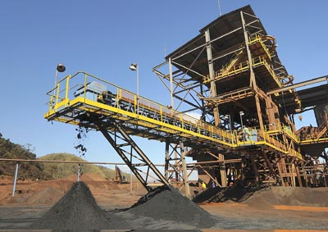
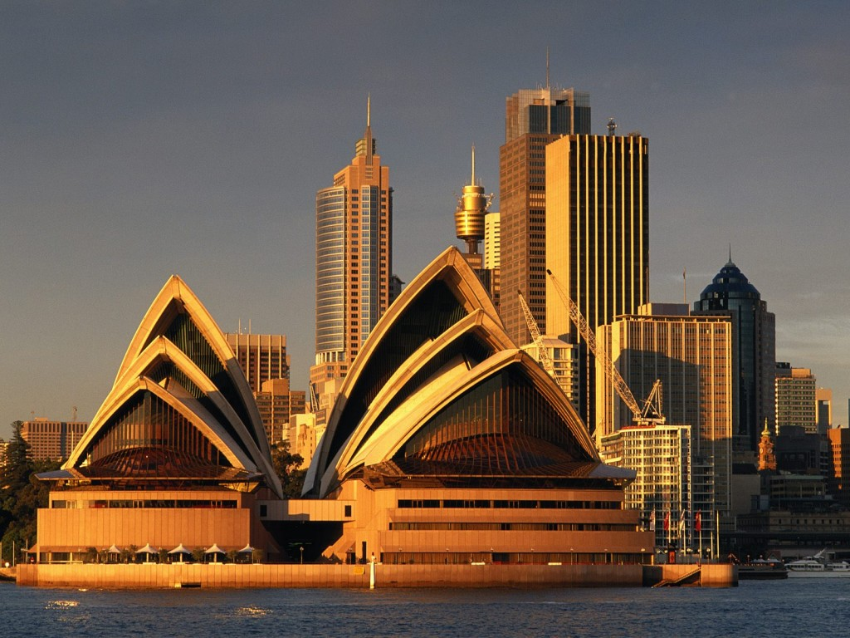
Matemática, 7º ano, Quadriláteros
Com frequência, você tem contato com figuras que apresentam formas de quadriláteros.
Veja como os quadriláteros estão em toda parte.
http://www.diariodocomercio.com.br/noticia.php?tit=mmx_mineracao_deve_negociar_300_milt_de_minerio_de_ferro&id=.14.08.23.
http://famebiography.net/wp-content/uploads/3868_sidney.jpg

Slide 6
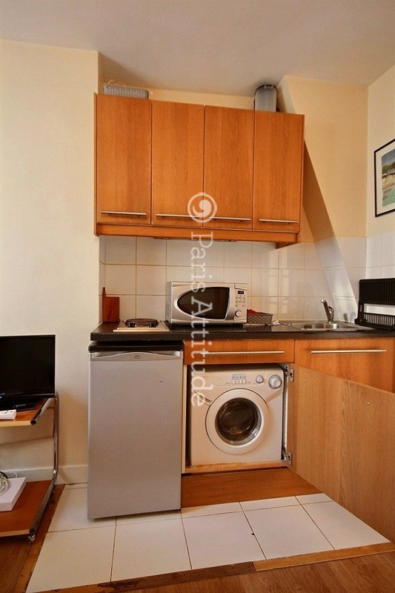
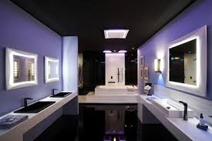
Matemática, 7º ano, Quadriláteros
http://www.google.com.br/imgres?imgurl=http://static.blogo.it/criadesignblog/modular_system.jpg&imgrefurl=http://www.criadesignblog.com/post/2104/quadrilateros-iluminados-pardecoracao-de-banheiros&h=288&w=432&tbnid=DdKTOP7huN3Z1M:&zoom=1&docid=bitrieE5GlD_yM&ei=sk-kVe3eC4yYwgSnyZvQCQ&tbm=isch&ved=0CDoQMyg3MDc4rAJqFQoTCO3_woin2cYCFQyMkAodp-QGmg
Nos prédios, nas construções, nos móveis, paredes, quadros, cerâmicas, portas, nos eletrodomésticos, ... etc.
http://www.parisattitude.com/pt/alugar-apartamento/st-placide,apartamento,1-quarto,1439.aspx.

Slide 7
Matemática, 7º ano, Quadriláteros
Elementos de um quadrilátero
Num quadrilátero AEOU da figura, podemos destacar os seguintes elementos:
As pontos A, E, O, U são vértices.
Os ângulos Â, Ê, Ô e Û são ângulos internos.
As segmentos AE, EO, OU, UA são lados.
Os segmentos AO e EU são diagonais.
Perímetro
É a soma de todos os lados 2p = AE + EO + OU + UA
Nesse quadrilátero, temos:
vértices opostos: A e O ; E e U
lados opostos: AE e OU ; AU e EO
ângulos internos opostos: Â e Ô ; Ê e Û
A
E
U
O

Slide 8
Matemática, 7º ano, Quadriláteros
Quadrilátero convexo e côncavo
Observe os quadriláteros abaixo:
R
B
A
S
T
U
C
D
No quadrilátero ABCD, as retas AB, BC, CD e DA não cortam nenhum lado do quadrilátero.
ABCD é um quadrilátero convexo.
No quadrilátero RSTU, a reta TU corta o lado RS.
RSTU é um quadrilátero côncavo.

Slide 9
Matemática, 7º ano, Quadriláteros
Soma dos ângulos de um quadrilátero
Vamos fazer a seguinte atividade:
* Desenhe um quadrilátero qualquer numa folha de papel.
* Marque cada ângulo interno desse quadrilátero com cores diferentes.
* Recorte o quadrilátero separando os quatro ângulos internos.
* Reúna os ângulos internos em torno de um dos vértices do quadrilátero, de modo a obter um único ângulo, que é a soma dos quatro ângulos internos.
Quanto vale essa soma?
Em todo quadrilátero a soma dos ângulos internos é igual a 360°.

Slide 10
Matemática, 7º ano, Quadriláteros
Quadriláteros notáveis
Trapézios
A
B
J
L
Q
P
D
C
M
N
N
M
AB // CD
JL // MN
PQ // MN
Observe os quadriláteros das três figuras. Eles tem algo em comum. Você descobriu?
Eles apresentam apenas um par de lados paralelos.
Quadriláteros assim são chamados de trapézios e os lados opostos paralelos são chamados de bases do trapézio.

Slide 11
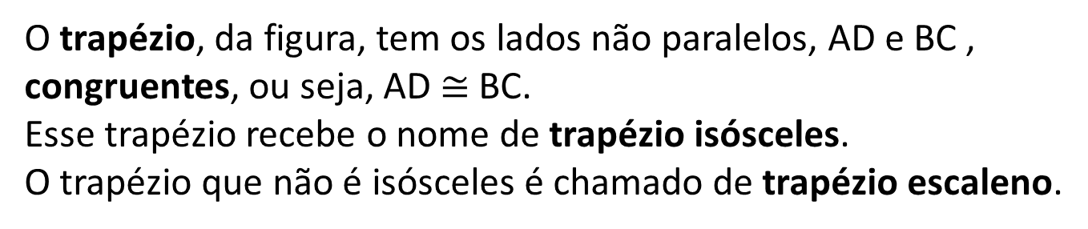
Matemática, 7º ano, Quadriláteros
Observe o trapézio ABCD:
AB // CD
AB é a base menor.
CD é a base maior.
*A soma dos ângulos A e D é 180°.
*A soma dos ângulos B e C é 180°.
*A soma dos ângulos A, B, C e D é 360°.
D
C
altura
A
B

Slide 12
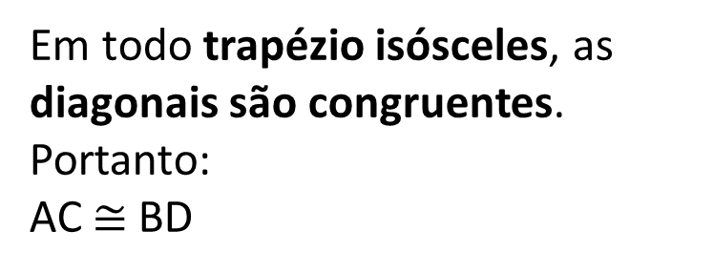
Matemática, 7º ano, Quadriláteros
Propriedades do trapézio isósceles:
D
C
1. Em todo trapézio isósceles os ângulos das bases são congruentes.
Portanto:
*o ângulo A é congruente ao ângulo B e
*o ângulo C é congruente ao ângulo D
altura
A
B
Em todo trapézio isósceles, as diagonais são congruentes.
Portanto:
AC BD
D
C
A
B

Slide 13
Matemática, 7º ano, Quadriláteros
Observe, agora, o trapézio DEFG:
D
G
DG // EF
DG é a base menor.
EF é a base maior .
*A soma dos ângulos D e E é 180°.
*A soma dos ângulos F e G é 180°.
*A soma dos ângulos D, E, F e G é 360°
altura
E
F
A distância entre as bases é denominada altura do trapézio.
Neste trapézio o lado DE é perpendicular às bases, por isso, esse trapézio recebe o nome de trapézio retângulo

Slide 14
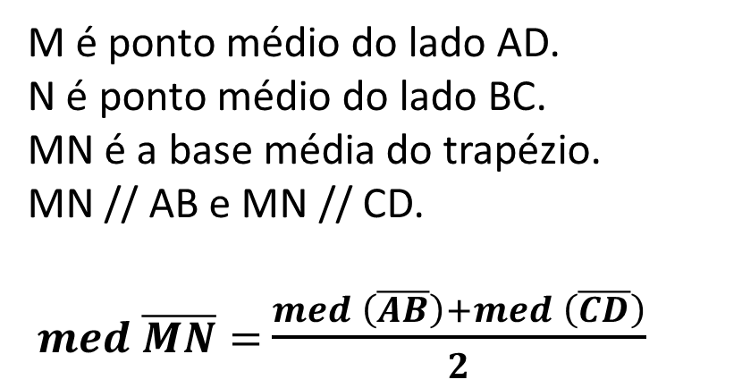
Matemática, 7º ano, Quadriláteros
Base média do trapézio
O segmento que tem extremidades nos pontos médios dos lados não paralelos é denominado base média do trapézio.
A base média de um trapézio é paralela às bases do trapézio e sua medida é igual à metade da soma das medidas das bases do trapézio.
M é ponto médio do lado AD.
N é ponto médio do lado BC.
MN é a base média do trapézio.
MN // AB e MN // CD.
D
C
M
N
A
B

Slide 15
Matemática, 7º ano, Quadriláteros
Observe os seguintes quadriláteros:
R
S
E
F
A
B
N
Q
M
H
G
C
D
P
U
T
AB // CD
AC // BD
PQ // MN
MP // QN
RS // UT
UR // TS
EF // HG
EH // FG
Todos apresentam os lados opostos paralelos e são chamados de paralelogramos.
*Compare os paralelogramos das quatro figuras. Que diferenças você observa entre eles? Compare as diferenças que você levantou com as do seu colega.

Slide 16
Matemática, 7º ano, Quadriláteros
Experimentalmente.
*Desenhe, em uma folha de papel um paralelogramo, um retângulo, um losango, um quadrado. Recorte-os.
*Compare os seus ângulos e os seus lados.
*Dobre-os, de modo a marcar suas diagonais.
*Compare o comprimento destas diagonais.
*Compare também o comprimento das duas partes da diagonal dividida pelo ponto médio.
*Compare agora os ângulos que as diagonais formas entre si.
*Compare agora suas conclusões com as que você fez anteriormente.
O que você concluiu?

Slide 17
Matemática, 7º ano, Quadriláteros
Paralelogramos
1ª Propriedade dos paralelogramos:
Em um paralelogramo, os ângulos opostos são congruentes.
A
*Como a e u são medidas de ângulos colaterais internos, eles são suplementares. Então, temos:
a + u = 180° u = 180° - a (1)
*Como a e e são medidas de ângulos colaterais internos, temos:
a + e = 180° e = 180° - a (2)
Comparando (1) e (2), temos:
u = e Ê = Û
e
E
a
u
o
U
O
Em todo paralelogramo, os ângulos consecutivos são suplementares.

Slide 18
Matemática, 7º ano, Quadriláteros
2ª propriedade:
Em qualquer paralelogramo, os lados opostos são congruentes.
Traçando a diagonal AC, temos:
a = c ( ângulos alternos internos)
b = d ( ângulos alternos internos)
AC lado comum aos dois triângulos
Então temos, ABC congruente ao ACD
Como consequência:
m(AB) = m(CD)
m(BC) = m(AD)
A
B
a
b
c
d
D
C

Slide 19
Matemática, 7º ano, Quadriláteros
3ª propriedade:
Em qualquer paralelogramo, as diagonais cortam-se ao meio.
D
C
Traçando as diagonais AC e BD, temos:
a = c ( ângulos alternos internos)
b = d ( ângulos alternos internos)
m(AB) = m(CD) (lados opostos)
Então, temos:
AMB congruente ao CMD
Como consequência:
m(AM) = m(MC)
m(BM) = m(MD)
d
c
M
a
b
A
B

Slide 20
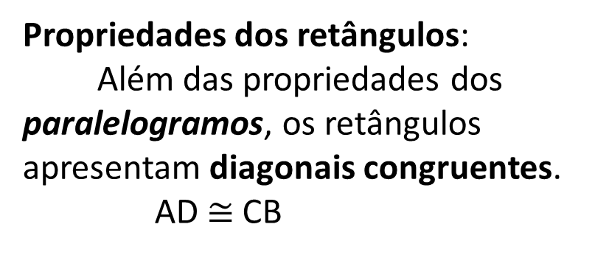
Matemática, 7º ano, Quadriláteros
Paralelogramos especiais
Retângulo
Retângulo é o paralelogramo que tem os quatro ângulos congruentes (retos).
A
B
C
D
A
B
C
D

Slide 21

Matemática, 7º ano, Quadriláteros
Losango
Losango ou rombo é o paralelogramo que tem os quatro lados congruentes.
Propriedades dos losangos:
Além das propriedades dos paralelogramos, os losangos apresentam:
A
*As diagonais perpendiculares:
AC BD
*As diagonais são bissetrizes dos ângulos internos.
B
D
C

Slide 22
Matemática, 7º ano, Quadriláteros
Quadrado
Quadrado é o paralelogramo que tem quatro lados congruentes e quatro ângulos congruentes.
Propriedades do quadrado:
Além das propriedades dos paralelogramos, o quadrado é um retângulo e um losango ao mesmo tempo.
P
S
Assim, o quadrado:
*As diagonais são congruentes
*As diagonais são perpendiculares
* As diagonais são bissetrizes dos ângulos internos.
Q
R

Slide 23
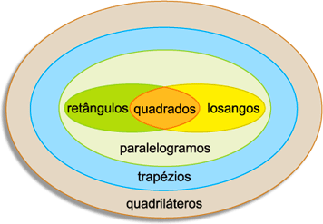
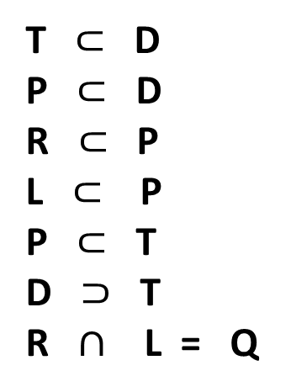
Matemática, 7º ano, Quadriláteros
Analise o diagrama dos conjuntos dos quadriláteros notáveis.
Vamos tomar R para retângulos, Q para quadrados, L para losangos, P para paralelogramos, T para trapézios e D para quadriláteros.
Assim podemos dizer que:
https://www.google.com.br/search?q=imagens+de+quadril%C3%A1teros&biw=1366&bih=667&source=lnms&tbm=isch&sa=X&ved=0CAYQ_AUoAWoVChMI38aGvK35xgIVQguQCh27xAPV#imgrc=ADgJzuXIBFHpbM%3A

Slide 24
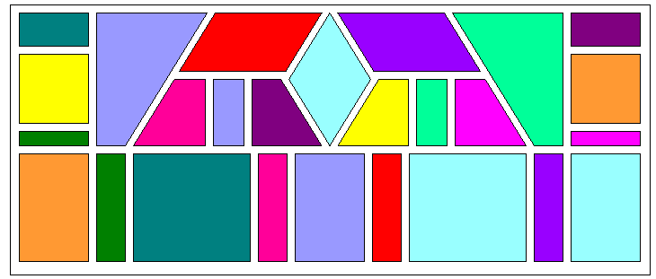
Matemática, 7º ano, Quadriláteros
Atividades de revisão.
1. Após este estudo sobre os quadriláteros notáveis, faça o que se pede:
* analise cada um dos quadriláteros deste painel.
* forme grupos de acordo com as características que você observou.
* descreva as características de cada grupo.
1
12
17
7
16
5
11
18
2
8
9
10
13
14
15
3
19
4
6
26
25
24
23
22
21
20
https://www.google.com.br/search?q=imagens+de+quadril%C3%A1teros&biw=1366&bih=667&source=lnms&tbm=isch&sa=X&ved=0CAYQ_AUoAWoVChMI38aGvK35xgIVQguQCh27xAPV#imgrc=Drwu_hwBXaxg7M%3A

Slide 25
Matemática, 7º ano, Quadriláteros
2. Leia, reflita e responda:
O tatu bola Tubiu saiu da sua toca no ponto A e foi em frente até o ponto B. Girou para a esquerda 130° e andou em frente até o ponto C. Tubiu girou novamente para esquerda 95° e foi em frente até o ponto D. Girou 120° para a esquerda e andou até voltar a sua toca.
Observe o esquema e determine o valor do ângulo A.
95°
C
Resolução:
O ângulo C mede: 180° - 95° = 85°;
O ângulo D mede: 180° - 120° = 60°;
O ângulo B mede: 180° - 130° = 50°;
Se a soma dos quatro ângulos de um quadrilátero mede 360°, então:
A + B + C + D = 360°
A + 50° + 85° + 60° = 360°
A = 360° - 195°
A = 165 °
D
120°
x
130°
A
B

Slide 26
Matemática, 7º ano, Quadriláteros
3. Sabendo-se que o tatu Tubui percorreu, neste percurso, 50 m e que a distância de A para B é de (x – 2)m ; a distância entre B e C é de (2x - 4) m; a distância entre C e D é de (x + 4) m e a distância entre D e A é de (x + 2)m , determine o valor de x.
Resolução:
O perímetro do quadrilátero (percurso feito pelo tatu) é 50m. Então:
x – 2 + 2x – 4 + x + 4 + x + 2 = 50
5x = 50
x = 10 m

Slide 27
Matemática, 7º ano, Quadriláteros
4. Analise as proposições e julgue-as V(verdadeira) ou F(falsa):
( ) todo losango é paralelogramo.
( ) todo retângulo é paralelogramo
( ) todo paralelogramo é trapézio.
( ) todo quadrado é retângulo e losango
( ) todo losango é quadrado.
( ) todo paralelogramo é retângulo.
( ) todo retângulo é quadrado.
( ) se dois lados opostos de um quadrilátero são congruentes, então ele é um paralelogramo.
( ) se dois ângulos opostos de um quadrilátero são congruentes, então ele é um paralelogramo.
( ) se dois lados opostos de um quadrilátero são paralelos e congruentes, então ele é um paralelogramo.
( ) um ângulo agudo e um ângulo obtuso de um paralelogramo são sempre suplementares.
( ) se as diagonais de um paralelogramo são perpendiculares, então ele é um losango. (resposta no slide seguinte)

Slide 28
Matemática, 7º ano, Quadriláteros
5. As diagonais de um retângulo formam, entre si, um ângulo de 110°. Calcule os ângulos que cada uma delas forma com os lados.
A
B
Resolução:
*No triângulo AMD, temos:
x + x + 70° = 180°
2x = 180° - 70°
x = 55°
* Como x + y = 90°, então;
y = 90 – 55°
y = 35°
y
x
110°
70°
x
M
D
C
Resposta da questão 4
V 7. F
V 8. F
V 9. F
V 10. V
F 11. V
F 12. V

Slide 29
Matemática, 7º ano, Quadriláteros
6. Se ABCD é um paralelogramo, qual é a medida do ângulo A?
B
C
a + 70°
2a
A
D
Resolução:
*Como em todo paralelogramo os ângulos opostos são congruente, então:
2a = a + 70° 2a - a = 70° a = 70°
*Como os ângulos agudo e obtuso são suplementares, temos:
2a + Â = 180° 2. 70° + Â = 180° Â = 180° - 140°
Â = 40°

Slide 30
Matemática, 7º ano, Quadriláteros
7. No quadrilátero da figura, AE e OE são as bissetrizes dos ângulos Â e Ô, respectivamente. Qual é o valor da medida x?
Resolução:
Sendo a = m(Â) e o = m(Ô), temos:
a + o + 100° + 120° = 360°
a + o = 140° (1)
*No triângulo AEO, temos:
o + a + x =180°
2 2
o + a + 2x = 360° (2)
*Substituindo (1) em (2) , vem:
140° + 2x = 360°
2x = 360° - 140°
2x = 220°
x = 110°
A
O
x
100º
E
120º
C
B

Slide 31
Matemática, 7º ano, Quadriláteros
8. No losango ABCD, determine:
as medidas x e y indicadas
as medidas dos quatro ângulos
do losango
Logo as medidas dos ângulos do
losango são: 106°, 106°, 74° e 74°.
Resolução:
Sabendo-se que as diagonais do losango são perpendiculares, então:
x + 37° = 90°
x = 53°
Sendo as diagonais bissetrizes dos ângulos, temos:
ângulo B = 2x
ângulo B = 106°
Sabendo-se que A + B + C + D = 360°, e que os ângulos opostos são congruentes, temos:
106° + 106° + 2y + 2y = 360°
4y = 360° - 212°
4y = 148°
y = 37°
D
x+37°
A
y
C
x
B

Slide 32
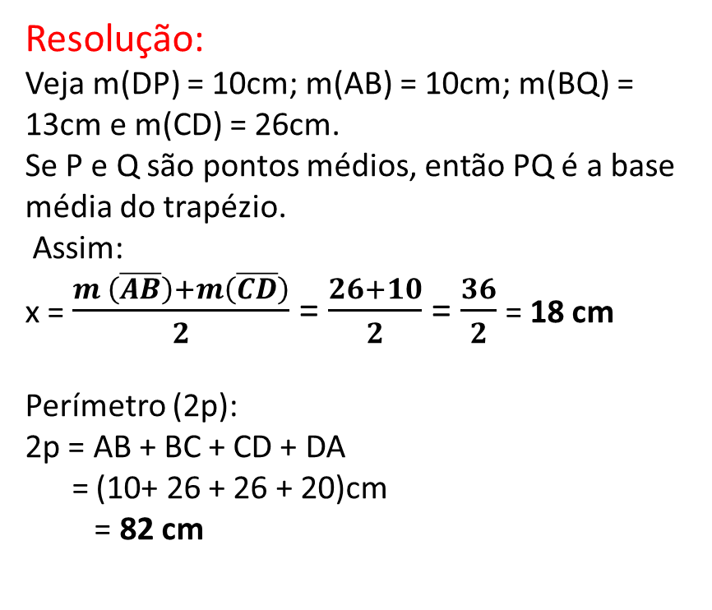
Matemática, 7º ano, Quadriláteros
9.Sabendo que ABCD é um trapézio, P é ponto médio de AD e Q é ponto médio de BC, calcule x, y, z e o perímetro de ABCD.
C
26 cm
D
10 cm
z
y
Q
x
P
13 cm
120°
110°
B
A
10 cm

Slide 33
Matemática, 7º ano, Quadriláteros
10. Meu irmão e eu compramos um sítio, na forma de um losango com o lado medindo 500 m. Dividimos o sítio na direção das diagonais, uma medindo 600 m e a outra 800 m . Dessa forma, o sítio ficou dividido em quatro partes iguais. Quantos metros de arame farpado são necessários para cercar uma dessas partes, desse terreno, com três fios de arame?
Resolução:
As diagonais dividem-se ao meio, então cada parte deste terreno é um triângulo assim:
500 m
500 m
Uma volta de arame mede:
400 + 300 + 500 = 1200 m
Então três voltas de arame são: 1200m x 3 = 3600m
600 m
800 m
400 m
500 m
500 m
500 m
300 m

Slide 34
Matemática, 7º ano, Quadriláteros
Bibliografia
Giovanni, José Ruy, 1937
Matemática pensar e descobrir: novo / Giovanni & Giovanni Jr.
São Paulo: FTD, 2000.
Bonjorno José Roberto
Matemática: fazendo a diferença / José Roberto Bonjorno, Regina Azenha Bonjorno , Ayrton Olivares. – 1 ed- São Paulo:FTD, 2006.
Iezzi, Gelson, 1939
Matemática e realidade: 7ª série / Gelson Iezzi, Osvaldo Dolce, Antonio Machado - 4 ed reform.- São Paulo: Atual, 2000
Bianchini, Edwaldo
Matemática / Edwaldo Bianchini. - 7ª ed - São Paulo: Moderna, 2002

